Slide 1
Niveau 1
QCM
Les bonnes réponses sont soulignées

Slide 2
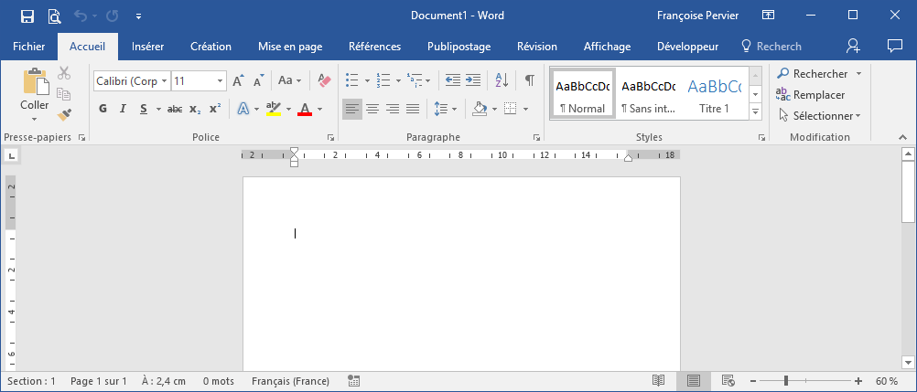
Prendre ses repères
Q1
Les différentes parties de l’écran de démarrage
Poser les étiquettes sur la partie correspondante de le fenêtre Excel 1/3
Barre d’état
Ruban
Page
Barre de défilement (ascenseur)
Barre d’outil accès rapide

Slide 3

Prendre ses repères
Q2
Les sélections
Comment sélectionner : 2/3
Cliquer glisser la souris avec
Cliquer avec
Cliquer avec
Double-cliquer avec
Ctrl et cliquer avec
Triple cliquer avec
Une ligne
Une portion de texte
Un paragraphe
La totalité d'un document
Des lignes non contigües
La marge du haut

Slide 4



Prendre ses repères
Q3
Le pointeur de souris
À quelle action correspondent les formes du pointeur de souris ci-dessous ? 3/3
Sélectionner ligne/paragraphe/document
Déplacer le point d'insertion
Afficher/masquer les marges du document
Déplacer le texte sélectionné
Activer une commande
Reproduire la mise en forme

Slide 5

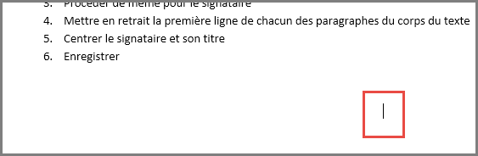
Saisir du texte
Q4
Positionner sa saisie
Pour positionner le point d'insertion dans une partie vierge d'un document, il faut : 1/4
C'est impossible dans Word
Utiliser la touche Tabulation
Utiliser les flèches directionnelles
Double-cliquer à l'endroit désiré
Cliquer à l'endroit désiré

Slide 6
Saisir du texte
Q5
Terminer un paragraphe
Pour terminer la saisie d'un paragraphe suivant, il faut : 2/4
Presser la touche flèche vers le bas
Presser la touche Entrée
Presser la touche Tabulation
Cliquer sous le paragraphe

Slide 7
Saisir du texte
Q6
Saisir
Par défaut, lorsque l'on commence la saisie d'une phrase en minuscule, Word : 3/4
Laisse le texte comme il est saisi
Laisse le texte comme il est saisi et souligne le premier mot en rouge
Laisse le texte comme il est saisi et souligne le premier mot en vert
Convertit la première lettre en majuscule

Slide 8
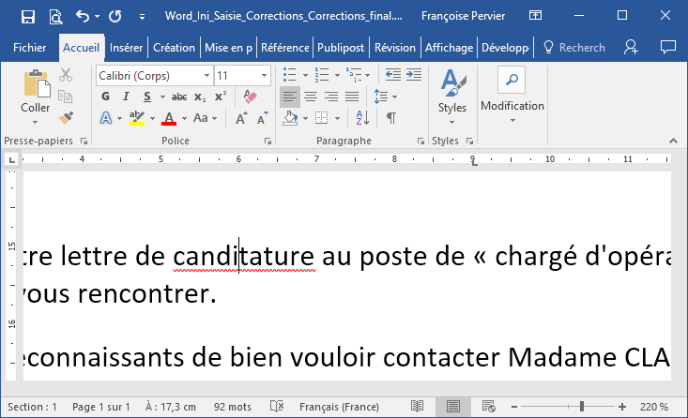
Saisir du texte
Q7
Corriger en cours de saisie
Positionné comme indiqué ci-dessous, pour corriger le mot souligné (effacer le t ) il faut : 4/4
Utiliser la touche Effacement arrière
Utiliser la touche Suppr
Utiliser la touche Inser
Retaper le mot

Slide 9
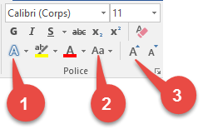

Corriger
Q8
Convertir de majuscules en minuscules ou réciproquement
Le texte ci-dessous a été saisi par erreur en minuscules, pour obtenir ce même texte en majuscules,
après sélection du texte il faut : 1/4
Ressaisir le texte en majuscules
Cliquer sur le bouton 1
Cliquer sur le bouton 2
Cliquer sur le bouton 3

Slide 10
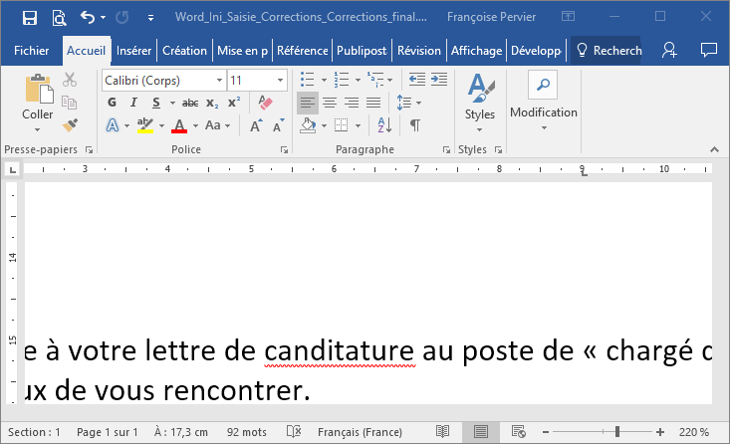
Corriger
Q9
Corriger un mot
La façon la plus rapide pour corriger le mot souligné en rouge ci-dessous consiste à : 2/4
Aller sur l'onglet Révision et choisir accepter la modification
Faire un clic droit puis cliquer sur la correction adéquate proposée
Supprimer le mot et le retaper
Sur l'onglet Accueil, activer la commande remplacer et remplacer "canditature" par "candidature"

Slide 11
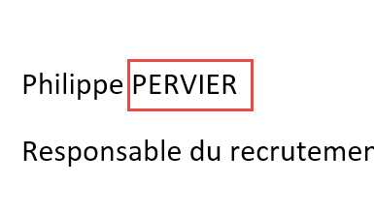
Corriger
Q10
Gérer le dictionnaire
Le nom propre encadré en rouge n'a pas été repéré comme une faute de grammaire par Word (souligné en rouge), parce que : 3/4
 | Vrai | Faux
Il est saisi en majuscules |  | 
Il a été ajouté au dictionnaire |  | 
Word ne contrôle pas les noms propres |  | 
On a indiqué d'ignorer l'erreur |  | 

Slide 12
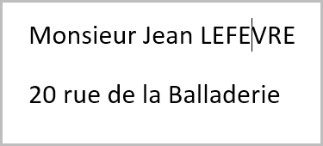
Corriger
Q11
Connaître les contraintes de la correction manuelle
LEFEVRE s'écrit LEFEBVRE, lorsque l'on saisit un B au point d'insertion, Word : 4/4
Efface le E
Efface le V
Insère le B entre le E et le V
Affiche un message d'erreur

Slide 13
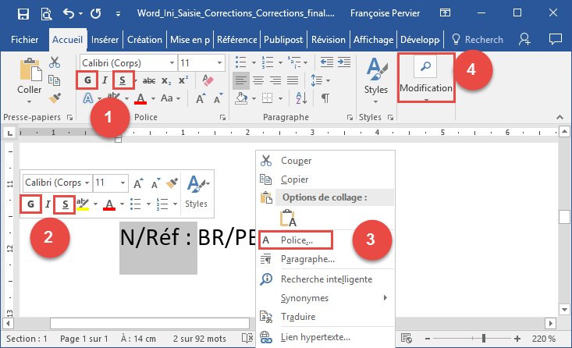
Mettre en forme
Q12
Utiliser les attributs
Pour mettre le texte sélectionné en Gras et souligné on peut : 1/6
 | Vrai | faux
① Utiliser les boutons G et S de l'onglet Accueil |  | 
② Utiliser les boutons G et S de la mini barre d'outils |  | 
③ Activer la commande Police du menu contextuel (clic droit) et choisir gras italique |  | 
④ Activer la commande Modification / Attributs et choisir gras italique |  | 

Slide 14
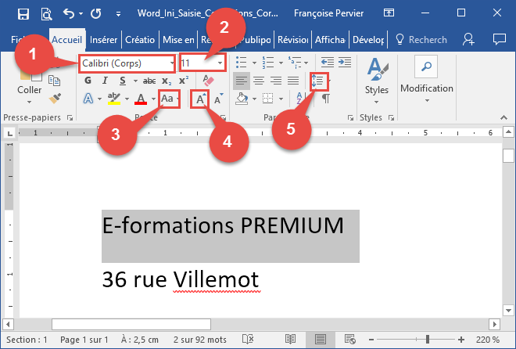
Mettre en forme
Q13
Modifier la police et la taille
Pour modifier la police et augmenter la taille du texte sélectionné, on peut : 2/6
 | Vrai | faux
Modifier la police en (1) et la taille en (2) |  | 
Modifier la police en (1) et la taille en (3) |  | 
Modifier la police en (1) et la taille en (4) |  | 
Modifier la police en (1) et la taille en (5) |  | 

Slide 15
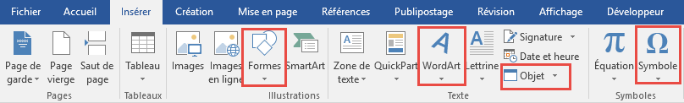
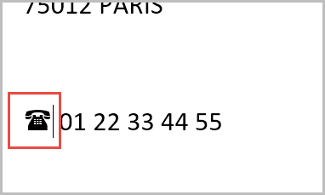
Mettre en forme
Q14
Utiliser des caractères spéciaux
Pour insérer un téléphone devant le numéro, sur l'onglet Insérer, il faut utiliser la commande : 3/6
Formes
WordArt
Objet
Symbole

Slide 16
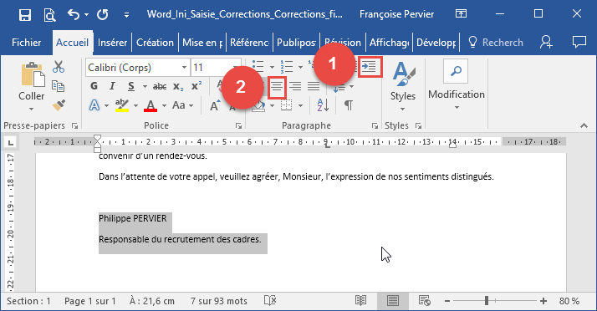
Mettre en forme
Q15
Modifier l'alignement
Le signataire et son titre doivent être centrés dans la page, pour cela il faut utiliser : 4/6
Augmenter le retrait (1)
Centrer (2)
La touche Tabulation
La barre d'espacement

Slide 17
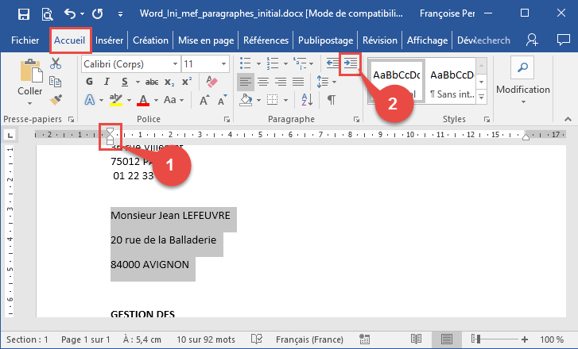
Mettre en forme
Q16
Faire des retraits
Pour décaler le destinataire au 8ème centimètre, il faut : 5/6
Décaler le retrait à gauche au centimètre 8
Cliquer autant de fois que nécessaire sur le bouton augmenter le retrait
Couper la sélection et la coller au centimètre 8
Activer la commande modifier/ modifier le retrait

Slide 18
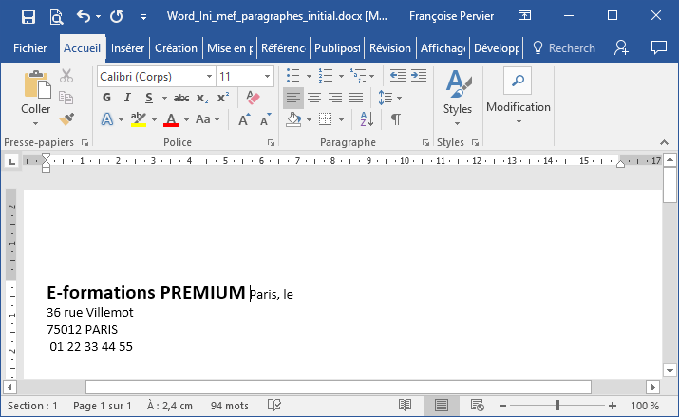
Mettre en forme
Q17
Utiliser une tabulation
Pour positionne "Paris, le" au 8ème centimètre de la ligne de la façon la plus efficace, il faut : 6/6
Appuyer autant de fois que nécessaire sur la touche Tabulation
Insérer autant d'espaces que nécessaire
Poser une tabulation au centimètre 8 et appuyer sur la touche
tabulation
Déplacer l'outil de retrait à gauche

Slide 19
Mettre en page et imprimer
Q18
Vérifier la page avant l'impression
Pour vérifier la mise en page avant d'imprimer, on peut : 1/5
 | Vrai | Faux
Modifier le pourcentage de zoom |  | 
Aller sur l'onglet Fichier et choisir imprimer |  | 
Aller sur l'onglet Mise en page (Disposition) et choisir Taille |  | 
Aller sur l'onglet Affichage et choisir une page dans le groupe Zoom |  | 

Slide 20
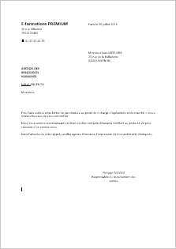
Mettre en page et imprimer
Q19
Répartir le texte dans la page
Pour "aérer" le texte et le répartir dans la page on peut insérer des lignes (paragraphes vides). Pour cela il est possible de : 2/5
 | Vrai | Faux
Appuyer sur la touche Entrée |  | 
Aller sur l'onglet Mise en page (Disposition) / Page / Saut de ligne |  | 
Aller sur l'onglet Insertion / Saut / Saut de ligne |  | 
Modifier l'espacement après (avant) le paragraphe |  | 

Slide 21
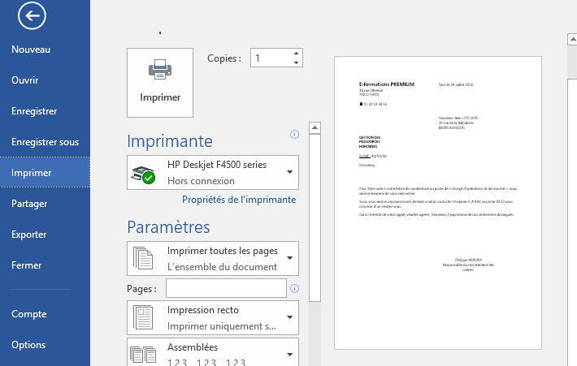
Mettre en page et imprimer
Q20
Utiliser l'aperçu
Dans la partie Aperçu, un seule manipulation est possible, laquelle ? 3/5
Corriger le texte
Modifier les marges
Changer la mise en page
Décaler un paragraphe
Modifier le zoom

Slide 22
Mettre en page et imprimer
Q21
Accélérer l'accès à l'aperçu
L'aperçu est accessible sur l'onglet Fichier, quel autre moyen peut-on mettre en œuvre ? 4/5
Corriger le texte
Modifier les marges
Changer la mise en page
Décaler un paragraphe
Modifier le zoom

Slide 23
Mettre en page et imprimer
Q22
Imprimer en PDF
Le format PDF est communément utilisé. Pour transformer un document Word en document PDF on peut : 5/5
 | Vrai | Faux
Obligatoirement passer par un outil du genre PDF Creator (Modifier l'imprimante) |  | 
Aller sur l'onglet Fichier et choisir Exporter ou Enregistrer et envoyer |  | 
Aller sur l'onglet Fichier et modifier le type de fichier lors de la commande Enregistrer sous |  | 
Word ne gère pas le PDF, il faut passer par un outil complémentaire |  | 
Imprimer le document et le scanner |  | 

Slide 24
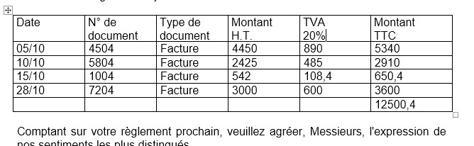
Utiliser les tableaux
Q23
Insérer un tableau
Pour insérer dans un texte un tableau du type ci-dessous, après s'être positionné à l'endroit désiré, il faut : 1/3
Onglet Création / Tableau / Préciser le nombre de lignes et de colonnes
Onglet Mise en page / Colonnes / Préciser le nombre de lignes et de colonnes
Onglet Insertion / Tableau / Colorer le nombre de lignes et de colonnes
Onglet Accueil / Styles / Tableau

Slide 25
Utiliser les tableaux
Q24
Reconnaitre les formes du pointeur de souris
À quelle action correspondent les formes du pointeur de souris ci-dessous ? 2/3
Modifier la largeur d'une colonne
Sélectionner une ligne
Modifier la hauteur d'une ligne
Modifier le texte
Sélectionner une colonne

Slide 26
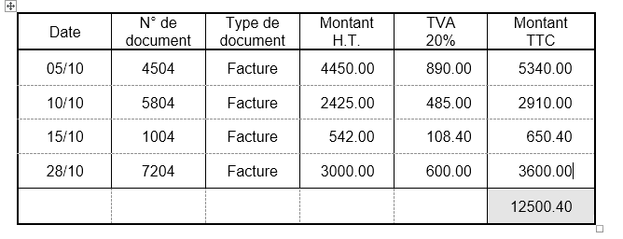
Utiliser les tableaux
Q25
Mettre le tableau en forme
Pour mettre le tableau en forme quels outils de Word doit-on utiliser ? 3/3
Tout est disponible sur l'onglet Accueil
Word affiche un onglet contextuel Outils de tableau où tout est disponible
Word affiche un panneau de mise en forme sur la droite de l'écran
Tous les outils sont disponibles dans le groupe Modification de l'accueil

Slide 27
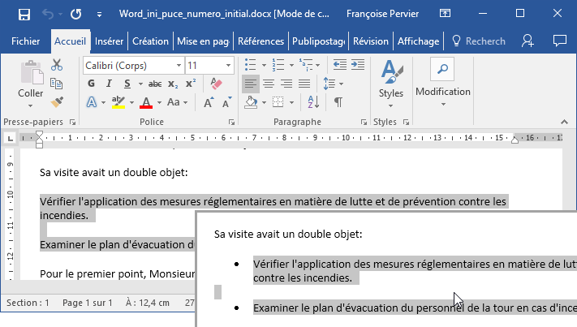
Structurer le texte
Q26
Utiliser des puces
Pour mettre des puces devant les paragraphes sélectionnés, on peut : 1/4
Onglet Insertion / Symbole / choisir la puce
Onglet Création / Effets / choisir la puce
Onglet Accueil / Police / choisir la puce
Onglet / Accueil / bouton Puces / Choisir la puce

Slide 28
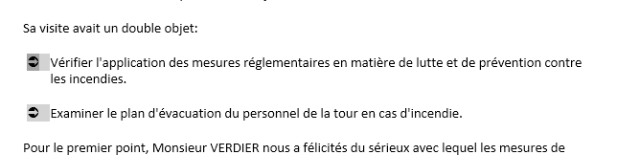
Structurer le texte
Q27
Modifier les puces
La puce obtenue par défaut est modifiable. Qu'est-il impossible de modifier? 2/4
La taille
La couleur
La forme
La casse

Slide 29
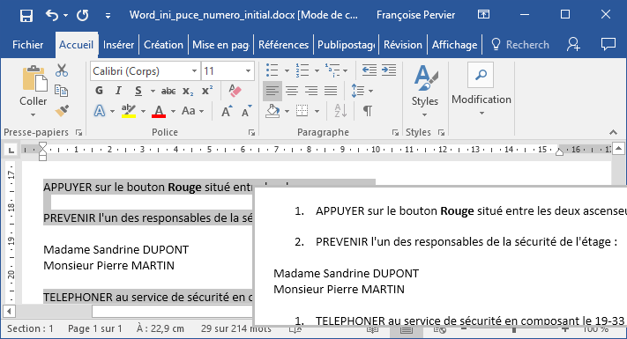
Structurer le texte
Q28
Utiliser des puces
Pour mettre des puces devant les paragraphes sélectionnés, on peut : 3/4
Onglet Insertion / Numérotation
Saisir les chiffres
Onglet Accueil / Numérotation
Onglet Révision / Numérotation

Slide 30
Structurer le texte
Q29
Gérer les numéros
Du fait des paragraphes non numérotés, il arrive que la numérotation d'un paragraphe recommence à 1. pour corriger il faut : 4/4
Onglet Accueil / Modifier / Numérotation
Taper les bons chiffres
Onglet Accueil / Styles / Liste numérotée
Onglet Accueil / Numérotation / Définir la valeur de la numérotation / à la suite de la précédente

Slide 31
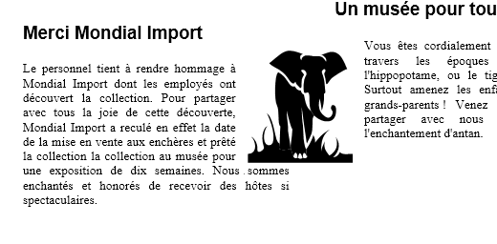
Illustrer avec des images ou des objets
Q30
Positionner une image dans le texte
Pour positionner une image de façon à ce que le texte se répartisse autour, on peut : 1/1
 | Vrai | Faux
Clic droit / Image (Format de l'image) / Onglet habillage / carré |  | 
Onglet Outils Image / Format / Habillage (renvoyer à la ligne automatiquement) / carré |  | 
Onglet Outils Image / Format / Position / Choisir la position |  | 
Déplacer l'image avec la souris vers l'endroit cible |  | 

